Slide 1

Классный час:
«Собаки во время
Великой Отечественной войны»

Slide 2

Цели:
1. Формирование у школьников патриотической позиции.
2. Воспитание любви к Родине, к природе, гуманного отношения к животным.
3. Воспитание чувства гордости за победу русского народа в Великой Отечественной войне.
Задачи:
1. Рассказать учащимся о роли собак на войне;
2. Расширить знания детей о тех собаках, которые помогали солдатам в годы Великой Отечественной войны.
3. Развитие познавательного интереса у ребенка к истории страны.

Slide 3
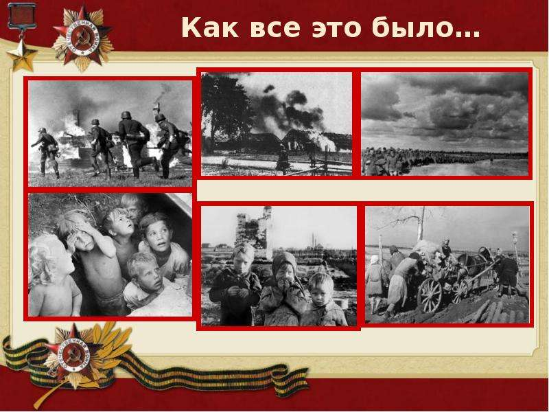
Не говорит, не поет, а кто к хозяину идет она знать дает.
Идут годы, меняется жизнь, но время не в силах стереть из нашей памяти великую дату – 9 мая 1945 года. Этот день отмечают в каждой семье, как великий праздник – День Победы в Великой Отечественной войне.

Slide 4
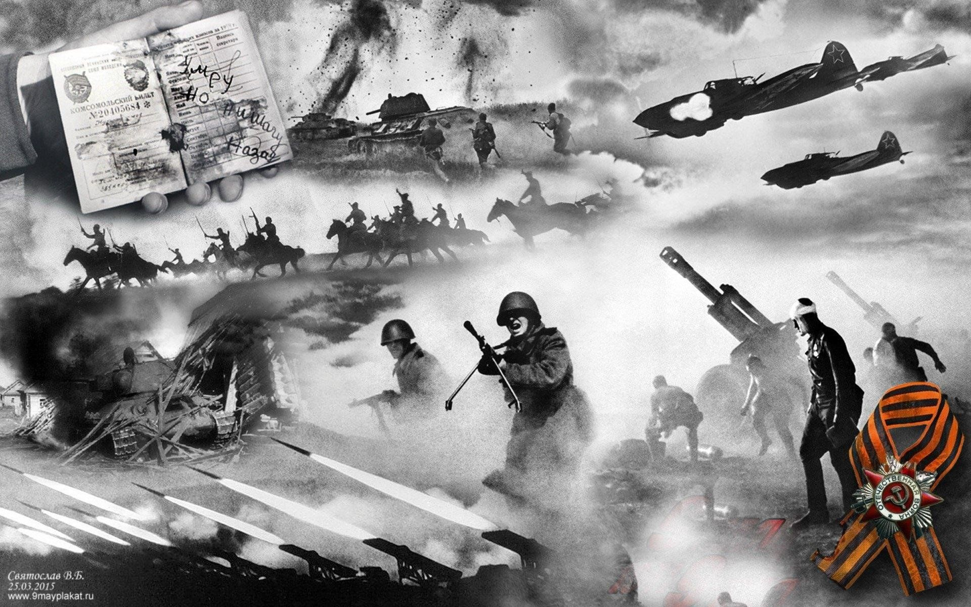
Великая Отечественная война… Страшный период в истории нашей страны. Но именно в это время наиболее ярко проявились такие качества как отвага, дружба, взаимопомощь, мужество, преданность. Но они были присущи не только людям, но и их четвероногим друзьям – животным.

Slide 5

Отгадайте загадку:
Не говорит, не поет, а кто к хозяину идет она знать дает.
Во Время Великой Отечественной войны на фронте служило около 70 000 собак.

Slide 6

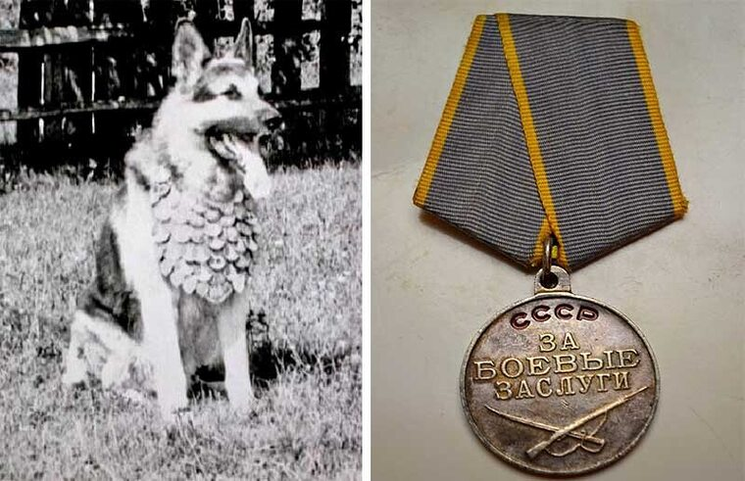
Дина
Овчарка Дина, поначалу ее учили подрывать танки, искать мины, но на «уроках» она
успешно справлялась и с диверсионными заданиями, поэтому вскоре попала в группу бойцов. Дина была умной и стремительной
собакой, невероятным образом она успевала оставить взрывчатку и скрыться с места. Дважды она проявила себя при
Разминировании зданий в Полоцке, где в брошенном немецком госпитале в кроватном матрасе нашла мину с «сюрпризом».
Вместе со своими «однополчанами» Дина встретила Победу, а после войны ей доверили роль «живого экспоната»
в Музее боевой славы. Собака фронтовичка дожила до глубокой старости.

Slide 7
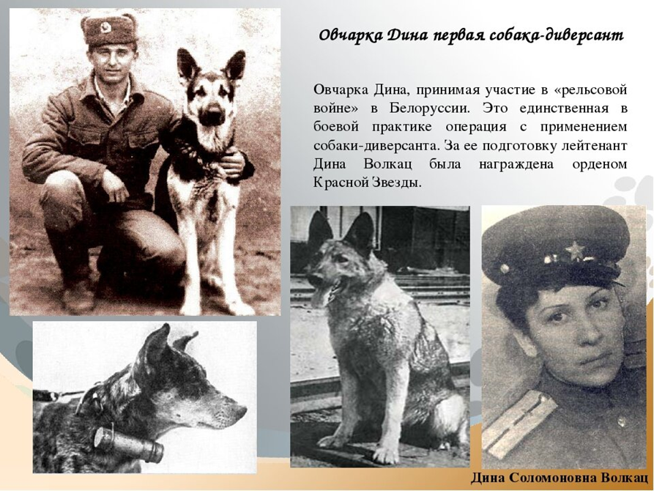
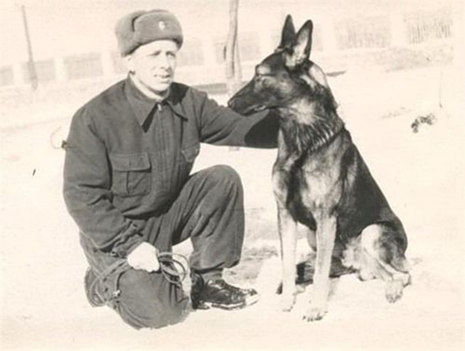
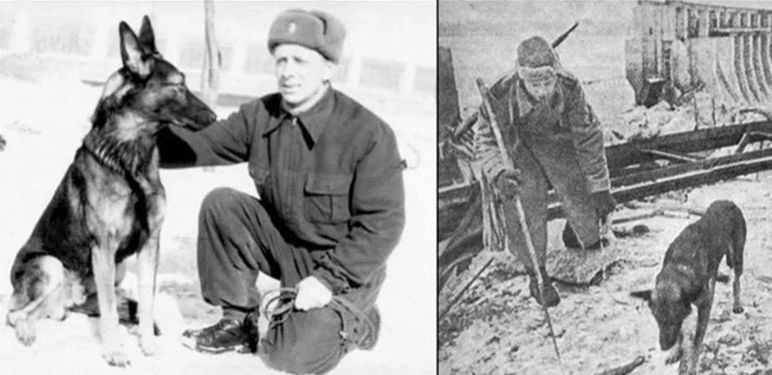
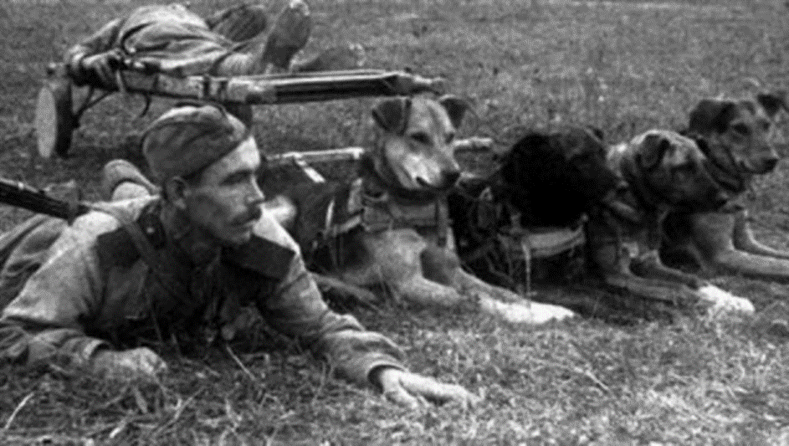

Slide 8
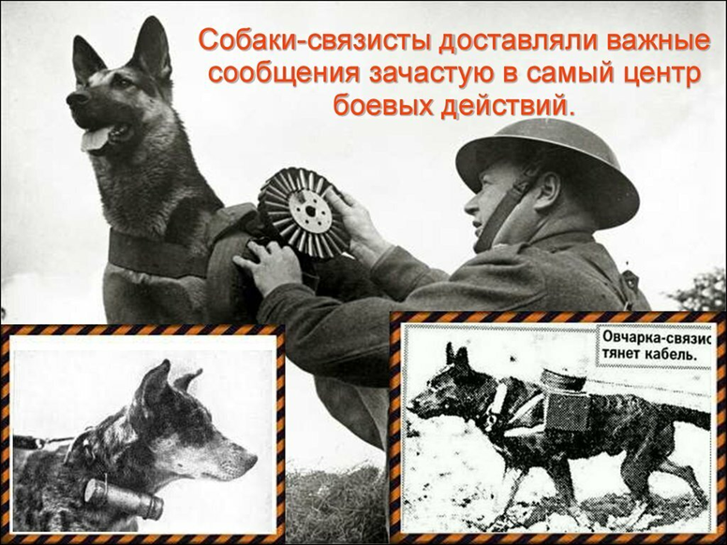
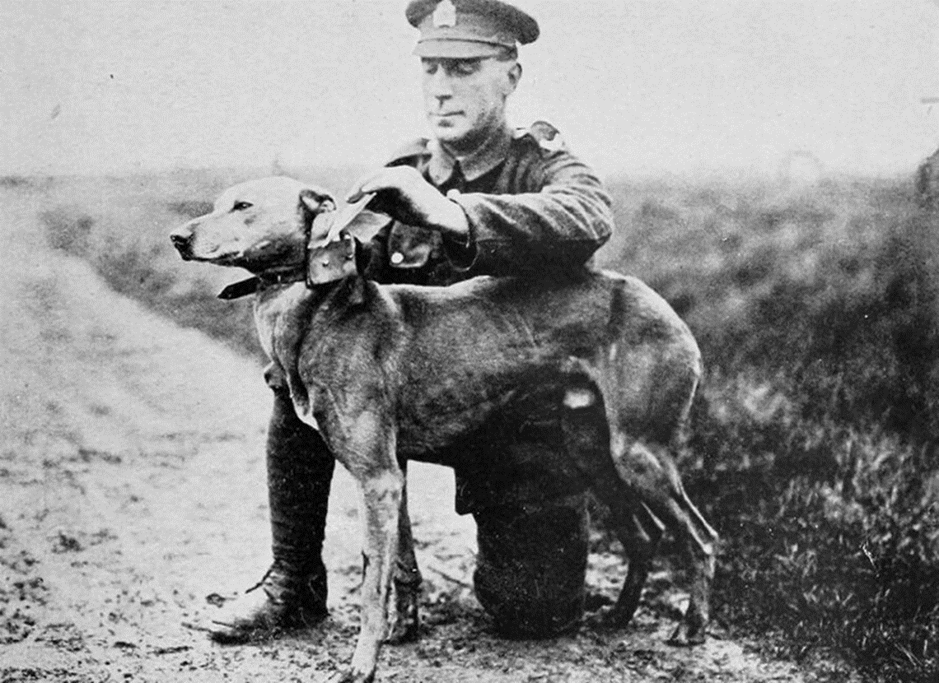
Связист Рекс
О замечательном четвероногом бойце по кличке Рекс стало известно из рассказа его
проводника связиста Николая Больгинова, который находился вместе со своим питомцем при стрелковом батальоне. «Это было под Никополем в феврале 1944 года, - вспоминал ветеран. – дошли до Днепра и благополучно переправились. В это же время через реку была протянута кабельная связь от комполка до комбата, но минут через 10 связь прервалась. А фашисты пошли в контратаку. Пришлось Рексу доставлять донесение». Боец очень переживал за своего подопечного, поскольку прежде ему не доводилось переплывать таких широких рек в холодную пору. Но пёс отважно бросился выполнять поручение. Несмотря на то, что сильное течение и порывистый ветер относили его, Рекс добрался до нашего берега и передал донесение в нужные руки.
«В этот же день Рекс триждя переплывал Днепр под ураганным артиллерийским и пулеметным огнем, доставляя важные документы» - добавил рассказчик. За свою фронтовую биограыию Рекс несколько раз был ранен, но каждый раз возвращался в строй. Он доставил по назначению 1649 донесений.

Slide 9
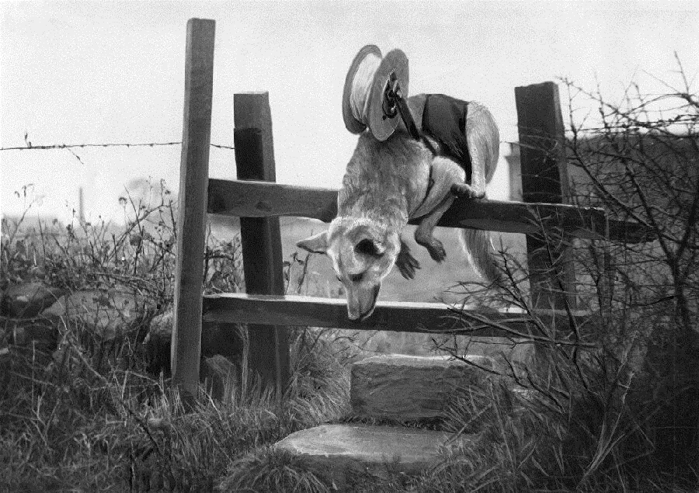
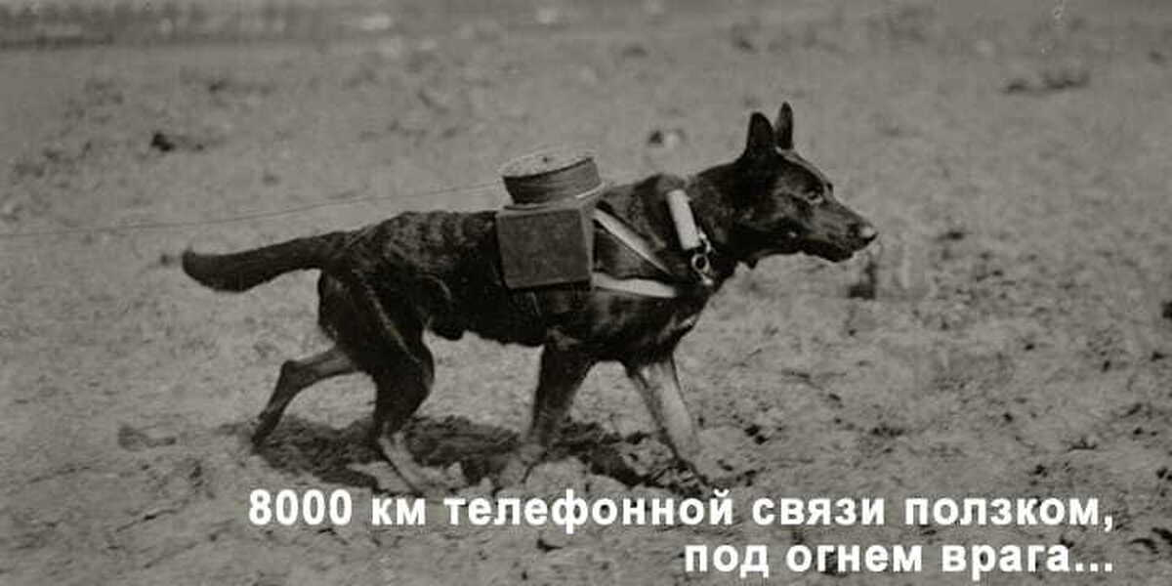

Slide 10
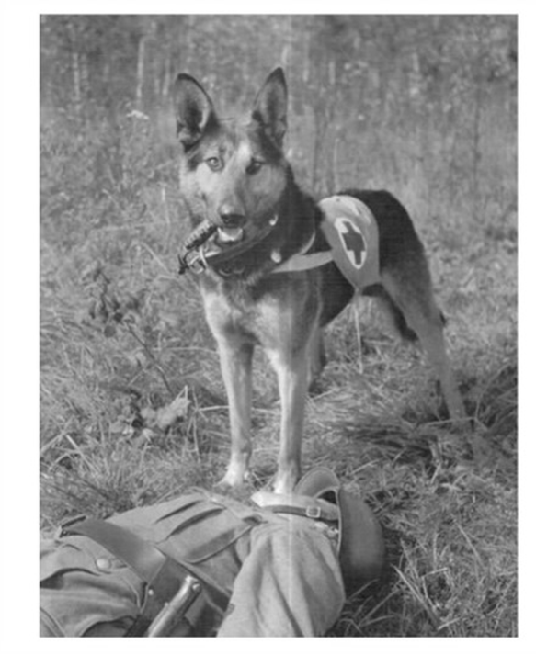
Санитар Мухтар
Тысячи раненых солдат обязаны своим спасением собакам-санитарам.
Чуткие, верные и выносливые четвероногие бойцы с прикрепленными
на спинах медицинскими сумками находили истекающих кровью бойцов
в воронках и развороченных окопах. Они по-пластунски подползали к раненому,
ждали, когда тот достанет перевязочный пакет и перевяжет рану, а потом
отправлялись к другому.
Санитарная собака Мухтар, за годы войны вытащила с полей сражений более 400 раненых воинов. Спас Мухтар и своего проводника, когда того контузило от разорвавшейся вблизи бомбы. Собаки-санитары умели отличить живого человека от погибшего, находили того, кто был без сознания, и лизали ему лицо до тех пор, пока боец не приходил в себя, согревали в холода тех, кто замерзал и был без сил.

Slide 11
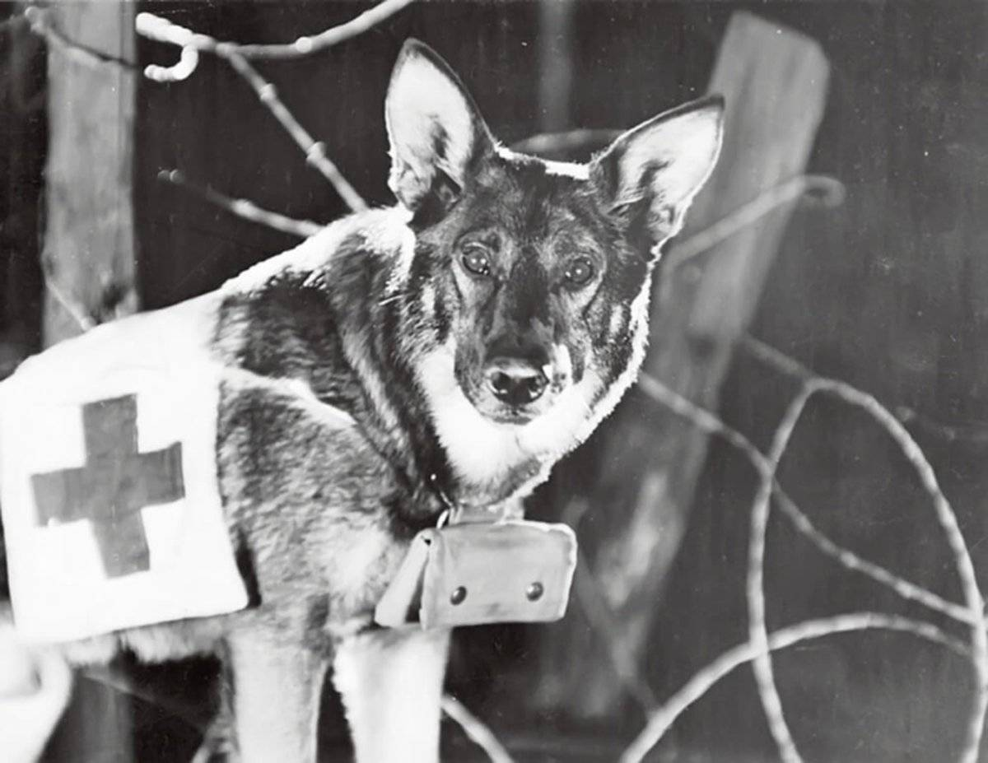
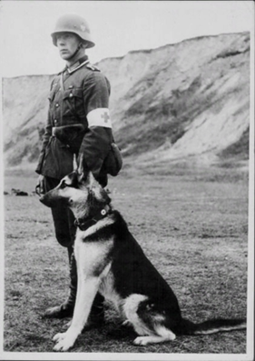
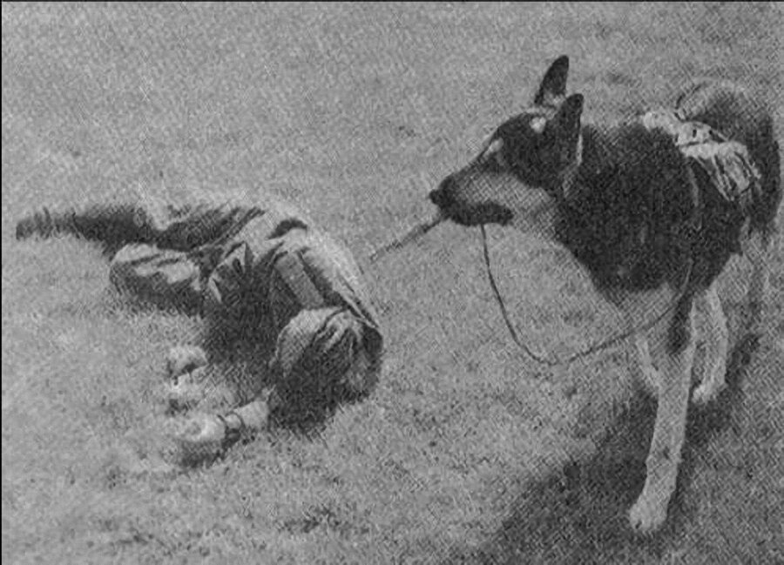

Slide 12
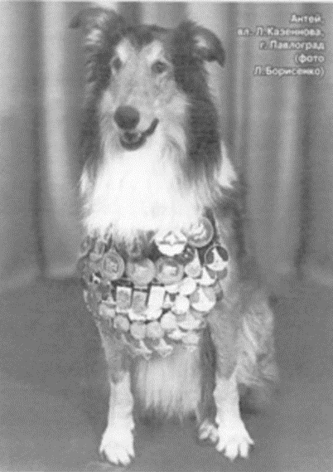
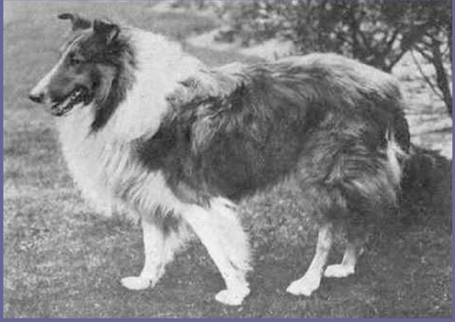
Шотландский колли по кличке Дик
Легендой минно-розыскного дела стал пёс Дик. Породистый рыже-белый шотландский колли
Был призван на службу в августе 1941 из Ленинграда. Дик в Вов обнаружил более 12 тысяч мин.
Он помогал сапёрам разминировать дома и улицы в Сталинграде и Праге.
После войны смелый пёс, несмотря на ранения, не только продолжил военную службу, но и принял участие в собачьих выставках,
Добивших призовых мест.

Slide 13
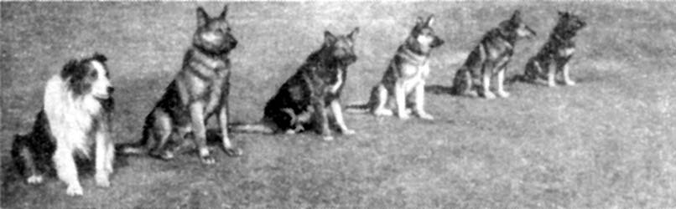

Slide 14
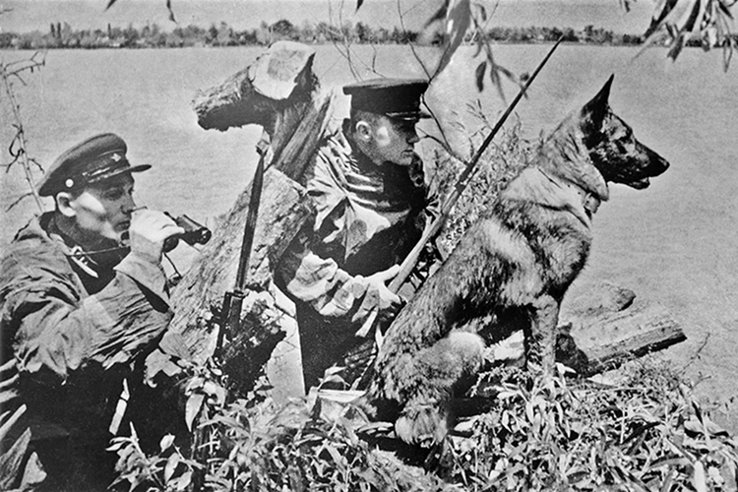
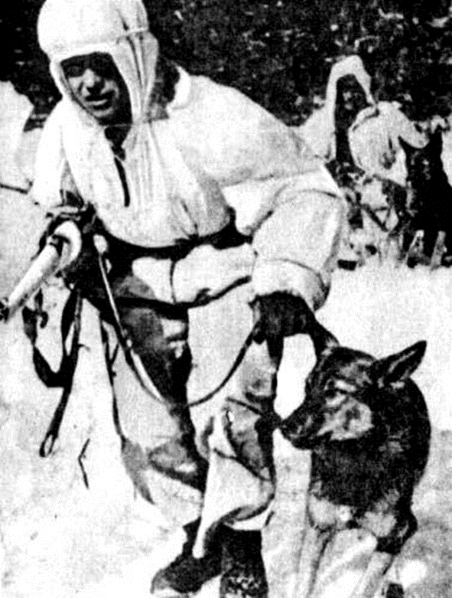
Разведчик Джек
Обладая отменным чутьем, слухом и зрением, собаки помогали разведчикам находить в тылу противника
безопасные проходы, скрытые огневые точки и засады. Начальник штаба 2-го отдельного полка специальной службы
майор Федор Михайлович Лужков вспоминал о собаке по кличке Джек, с которой работал ефрейтор Новелла Хайбуллович Кисагулов.
Со своим питомцем он 12 раз выходил в тыл немцев, на его счету было более 20 пленных офицеров, обладающих оперативной информацией
и важными сведениями.
Разведчики и их собаки всегда пользовались особым вниманием и уважением у бойцов, которые справедливо полагали, что вылазка в тыл врага
будет результативнее, если с группой разведчиков идет проводник с собакой.

Slide 15
Только факты
- Всего в Вов со стороны СССР на фронт было «призвано» более 70 тысяч
четвероногих бойцов, из которых сформировано 168 отдельных отрядов.
- В годы войны было сформировано около 15 тысяч собачьих упряжек – собаки успешно заменяли гужевой и санитарный транспорт. Ездовые и санитарные собаки в упряжках (зимой – нарты, летом – специальные тележки), не боясь огня и разрывов бомб, вывезли с поля боя около 700 тысяч тяжелораненых бойцов, подвезли к передовым позициям 3500 тонн боеприпасов.
Собаки – саперы за время боевых действий помогли обнаружить 4 миллиона мин, и прочих взрывных устройств, проверили 303 города и населенных пункта, обследовали территорию общей площадью свыше 15000кв.м.

